Slide 1


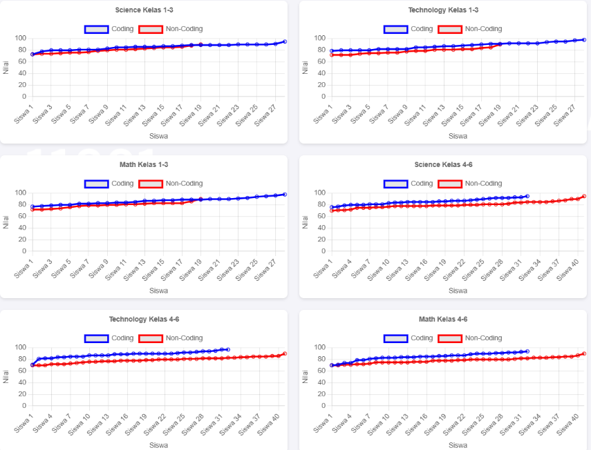

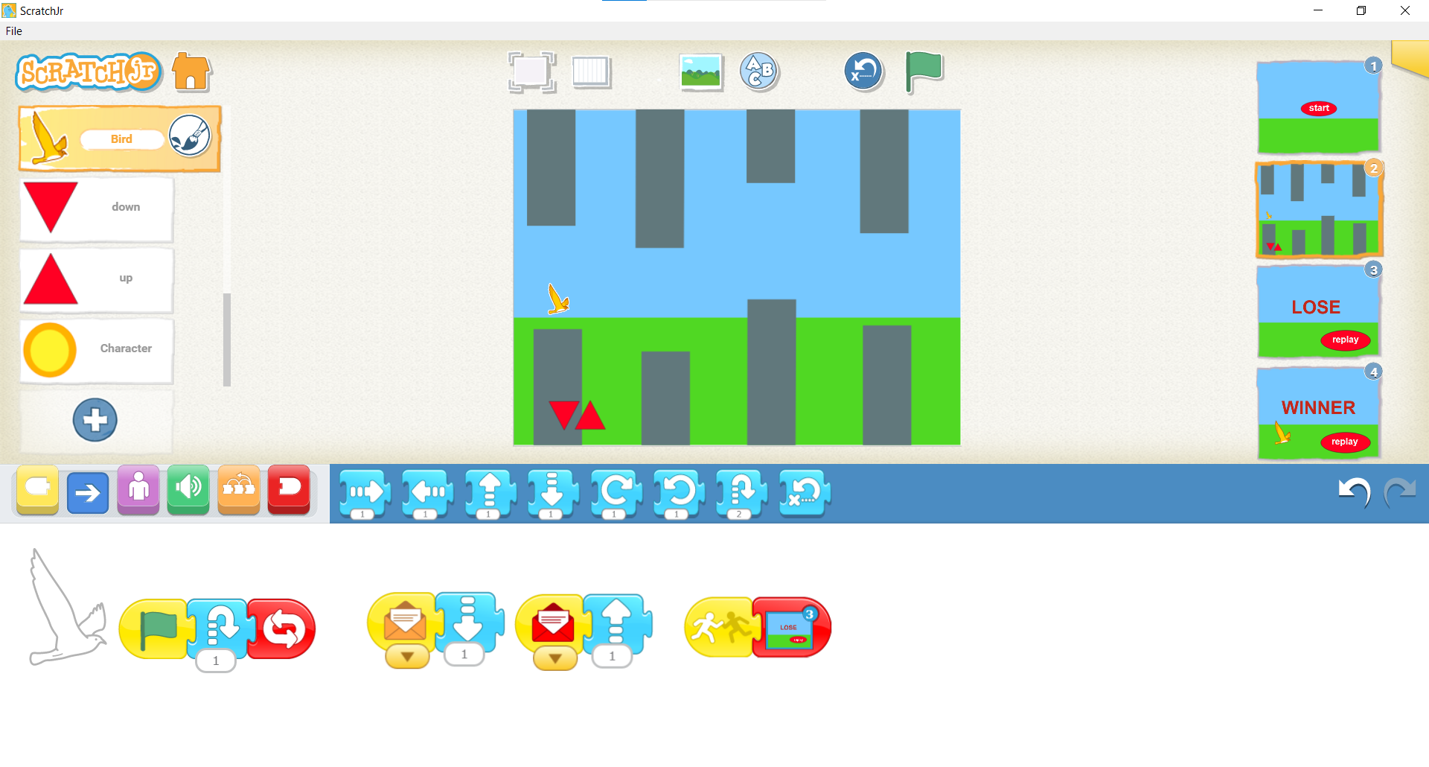
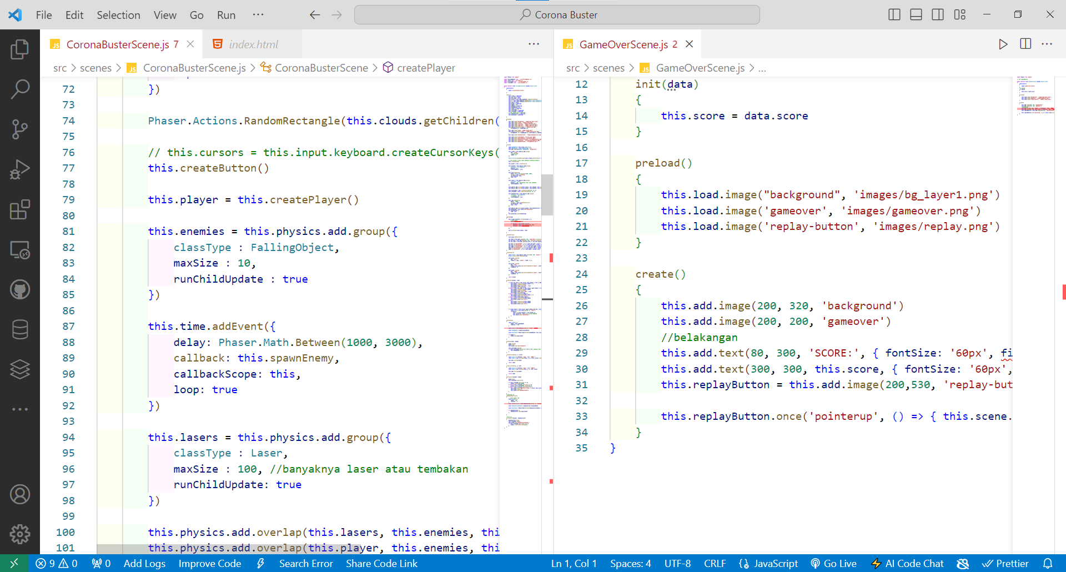
Dampak Kelas Coding Terhadap Nilai STeM
Menggunakan Metode MANOVA Two-Ways
Seminar Tugas Akhir
FTI Ganjil 2024 - 2025
Naramia Wijaya, Program Studi Teknik Informatika, Fakultas Teknologi Informasi, Universitas Tarumanagara
Dyah Erny Herwindiati, Ir., M.Si., Dr., Prof., Program Studi Teknik Informatika, Fakultas Teknologi Informasi, Universitas Tarumanagara
Manatap Dolok Lauro S.Kom., M.M.S.I., Program Studi Teknik Informatika, Fakultas Teknologi Informasi, Universitas Tarumanagara
Pendahuluan (Arial 28)
Transformasi digital telah mengubah berbagai bidang, seperti ekonomi, pendidikan, kesehatan, dan pemerintahan. Salah satu dampaknya adalah meningkatnya kebutuhan akan keterampilan coding, yang semakin penting dalam mempersiapkan anak-anak menghadapi tantangan masa depan [1]. Penelitian ini bertujuan untuk mengeksplorasi pengaruh kelas coding terhadap nilai akademik anak dalam STeM. Data berasal dari nilai akademik STeM yang diambil dari semester genap tahun akademik 2023/2024 dari 60 anak-anak yang mengikuti kelas coding di Algorithmics atau Timedoor 3 bulan hingga 1 tahun dengan asumsi tidak mengikuti kelas/kursus tambahan pada bidang apapun, dan 60 anak-anak yang tidak mengikuti kelas coding di daerah Tangerang dan Jakarta.
Metode MANOVA Two-Ways
MANOVA Two-Ways adalah teknik statistik yang digunakan untuk menguji perbedaan antara dua atau lebih kelompok pada beberapa variabel terikat secara simultan akibat perlakuan dua variabel bebas[2-3]
.
Hasil dan Pembahasan (Arial 28 Bold)
Hasil analisis MANOVA Two-Ways ialah terdapat perbedaan signifikan antara siswa Coding dan Non Coding, terdapat perbedaan signifikan antara kelas 1-3 dan kelas 4-6. Nilai rata-rata
Science: Coding (85.61) vs Non-Coding (80.33)
Technology: Coding (88.03) vs Non-Coding (78.95)
Math: Coding (85.68) vs Non-Coding (78.85)
Kesimpulan(Arial 28 Bold)
Perbedaan signifikan antara siswa coding dan non-coding: berdasarkan hasil analisis MANOVA Two-Ways, terdapat perbedaan signifikan antara nilai STeM (Science, Technology, dan Math) siswa yang mengikuti kelas coding dan siswa yang tidak mengikuti kelas coding, siswa yang mengikuti kelas coding cenderung memiliki nilai yang lebih tinggi di ketiga mata Pelajaran tersebut, yang menunjukkan bahwa pengenalan coding berperan dalam peningkatan keterampilan berpikir logis dan sistematis.
Ucapan Terima Kasih (Arial 28 Bold)
Terima kasih kepada Dosen Pembimbing yang telah membantu dalam menyelesaikan prencangan ini, serta kepada seluruh orang tua yang telah memberikan kontribusi dalam penelitian.
Referensi (Arial 28 Bold)
[1] E. Relkin, L. E. de Ruiter, and M. U. Bers, “Learning to code and the acquisition of computational thinking by young children,” Comput Educ, vol. 169, Aug. 2021, doi: 10.1016/j.compedu.2021.104222. M. [2] Wang, Y. Zhou, and G. Z. Tan, “Multivariate analysis of variance (MANOVA) on the microstructure gradient of biomimetic nanofiber scaffolds fabricated by cone electrospinning,” J Manuf Process, vol. 44, pp. 55–61, Aug. 2019, doi: 10.1016/j.jmapro.2019.05.038.
[3]A. C. Rencher, Methods of Multivariate Analysis Second Edition, 2nd ed. Canada: WILEY-INTERSCIENCE, 2002.
Gambar 1. Grafik perbandingan nilai Akademik STeM
Gambar 2. Situasi kelas coding secara online
Gambar 3. Materi kelas coding awal
Gambar 4. Materi kelas coding advance

